Slide 1

Mbipụta 26.10
Okwu
mmalite
banyere
Bitcoin
Ntuziaka maka Onye Mmalite

Slide 2

Gịnị Mere Ego Ji Dị Mkpa?
Anyị na-eji ego eme ihe kwa ụbọchị, ma anyị anaghị ajụkarị otú o si arụ ọrụ.
Notes:
Isi mmalite: My First Bitcoin, Okwu Mmalite Banyere Bitcoin, Ntuziaka Maka Ndị Mbido, mbipụta 26.10. E megharịrị ya n'okpuru ikikere Creative Commons Attribution-ShareAlike 4.0 International; ihe ngosi a na-eji otu ikikere ahụ. Ihe ngosi a bụ ihe enyemaka maka nkuzi onye nkuzi na-edu, nke dabeere n'ajụjụ isii dị na ntuziaka ahụ. Megharịa ihe atụ, ọsọ nkuzi, na ụzọ e si akụzi ihe ka ha dabaa n'obodo unu, ma chekwaa ihe ha pụtara na ozi nchekwa ndị dị na ha. Ọ dịghị oge a kapịrị ọnụ e gosiri maka nnọkọ nkuzi.

Slide 3

Ọtụtụ ndị mmadụ anaghị
ewepụtatụ oge iche echiche
banyere ego
Ọ bụghị ịkpata ya, ọ bụghị imefu ya, kama iche echiche banyere ihe ọ bụ na otú o si arụ ọrụ.
Okwu mmalite banyere Bitcoin · Gịnị Mere Ego Ji Dị Mkpa?
Notes:
Jirinụ foto ahụ malite: onye ọ bụla nọ anyị gburugburu na-eji ego eme ihe n’ajụghị ajụjụ banyere ya. Jụọnụ ndị otu ahụ oge ikpeazụ ha chere echiche banyere ebe ego si abịa.

Slide 4

Ajụjụ Ise Iji Malite
Gịnị mere ndị mmadụ ji chọọ ego?
Gịnị na-eme ka ihe bụrụ ego?
Ònye nwere ike ịmepụta ma ọ bụ ịchịkwa ego unu na-eji?
Gịnị mere ego unu na-eji ji nwee uru?
Ego unu ọ̀ ka na-azụta otu ihe hà ka ọ na-azụ na mbụ?
Debenụ azịza unu
Denụ azịza dị mkpirikpi nye ajụjụ nke ọ bụla. Unu ga-alọghachi na ha n'ikpeazụ.
Okwu mmalite banyere Bitcoin · Gịnị Mere Ego Ji Dị Mkpa?
Notes:
Nye ụmụ akwụkwọ nkeji ole na ole ka ha dee. Arịọla onye ọ bụla ka ọ kọọrọ ndị ọzọ nkọwa gbasara ọnọdụ ego nke onwe ya. A ga-alaghachi na nzaghachi ndị a na slaịd nke isi ihe ndị a ga-eburu n’obi, nke isiokwu ya bụ “Gịnị Na-esote?”

Slide 5

Eziokwu ka ọ bụ Echiche?
Eziokwu: "A na-anabata akwụkwọ ego a maka ịkwụ ụtụ isi." Enwere ike inyocha ya.
Echiche: "Nke a bụ ụdị ego kacha mma." Ọ chọrọ ụkpụrụ e ji atụle ya na ihe akaebe.
Ntuziaka a bụ naanị maka agụmakwụkwọ. Ọ naghị enye ndụmọdụ gbasara ego, itinye ego, iwu, ma ọ bụ ụtụ isi, ọ naghịkwa agwa unu ka unu zụta, ree, ma ọ bụ debe ihe ọ bụla.
Okwu mmalite banyere Bitcoin · Gịnị Mere Ego Ji Dị Mkpa?
Notes:
Jigidenụ ọdịiche a n'oge nnọkọ ahụ dum. Mgbe e kwuru ihe, jụọ: ànyị nwere ike inyocha ya, ka ọ chọrọ ụkpụrụ na ihe akaebe?

Slide 6

Gịnị Bụ Ego?
Ego bụ ngwá ọrụ maka mgbanwe.

Slide 7

Mgbanwo Ngwongwo na Ndakọrịta Ọchịchọ nke Akụkụ Abụọ
Mmadụ abụọ ahụ aghaghị ịchọ ihe onye nke ọzọ nwere, n'otu oge nakwa n'oke kwesịrị ekwesị.
Okwu mmalite banyere Bitcoin · Gịnị Bụ Ego?
Notes:
Jirinụ ihe atụ dị n’akwụkwọ ntuziaka ahụ: unu na-akọ osikapa, akpụkpọ ụkwụ dịkwa unu mkpa, ma onye na-akpụ akpụkpọ ụkwụ chọrọ mmanụ esi nri, ọ bụghị osikapa. Ndị ọkà mmụta akụ na ụba na-akpọ nke a ndakọrịta ọchịchọ nke akụkụ abụọ.

Slide 8
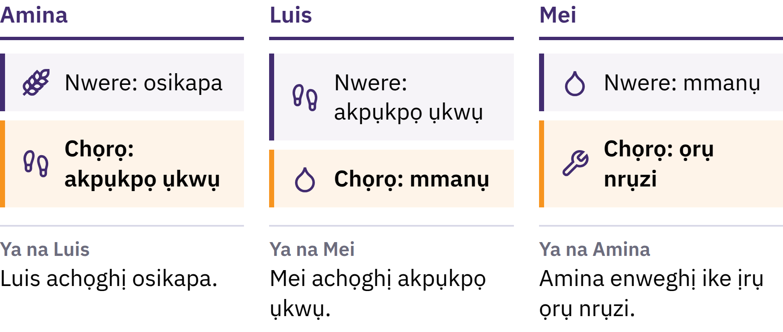
Mgbanwo Ngwongwo na Ndakọrịta Ọchịchọ nke Akụkụ Abụọ
Mmadụ abụọ ahụ ga-achọrịrị ihe ibe ha nwere, n'otu oge nakwa n'ọnụọgụ kwesịrị ekwesị.
Okwu mmalite banyere Bitcoin · Gịnị Bụ Ego?
Notes:
Jirinụ ihe atụ dị n’akwụkwọ ntuziaka ahụ: unu na-akọ osikapa, akpụkpọ ụkwụ dịkwa unu mkpa, ma onye na-akpụ akpụkpọ ụkwụ chọrọ mmanụ esi nri, ọ bụghị osikapa. Ndị ọkà mmụta akụ na ụba na-akpọ nke a ndakọrịta ọchịchọ nke akụkụ abụọ.

Slide 9

Ego Bụ Ngwaọrụ Maka Mgbanweta
Ọ dịghị onye chọrọ ego naanị n'ihi ego n'onwe ya. Ọ bara uru n'ihi na ndị ọzọ na-anabata ya, na-atụ anya na ndị ọzọ ga-anabatakwa ya ma e mesịa.
Okwu mmalite banyere Bitcoin · Gịnị Bụ Ego?
Notes:
Akwụkwọ ego bụ naanị mpempe akwụkwọ. Ego na-edozi nsogbu ịgbanwere ngwongwo na ngwongwo site n’ikewa ire ihe na ịzụ ihe: unu na-eresị otu onye osikapa unu ma zụta akpụkpọ ụkwụ n’aka onye ọzọ. Nke a bụ ihe dị iche n’etiti iji ego na ịgbanwere ngwongwo na ngwongwo.

Slide 10

Ihe Atọ Ego Na-eme
Ihe e ji agbanwere ihe: ndị mmadụ na-anabata ya dị ka ịkwụ ụgwọ
Ụkpụrụ e ji atụ ọnụ ahịa: a na-eji ya egosipụta ọnụ ahịa
Ihe nchekwa uru: ọ na-echekwa uru site taa ruo n'ọdịnihu
Ọ dịghị ego na-echekwa uru n'ụzọ zuru oke, ma ike ịzụ ihe nke ụfọdụ ụdị ego na-ebelata nwayọọ karịa nke ndị ọzọ.
Okwu mmalite banyere Bitcoin · Gịnị Bụ Ego?

Slide 11

Site n’Akịrịkọ ruo n’Akwụkwọ
Mkpokoro, nnu, akà, anụ ụlọ, ọla kọpa, ọlaọcha, ọlaedo
Ọla ndị dị oké ọnụ ahịa: dị ụkọ, na-adịte aka, a na-anabata ha n'ọtụtụ ebe
Akwụkwọ ikike a pụrụ iji nweta ọ̀tụ̀tụ̀ ọla a kapịrị ọnụ
Ụkpụrụ ọlaedo: otu ego iwu jikọtara na ọlaedo
Iwu ndị ahụ dịgasịrị iche dịka ebe na oge si dị.
Okwu mmalite banyere Bitcoin · Gịnị Bụ Ego?

Slide 12
Ego Iwu Gọọmentị Kwadoro
1971: Mba Amerịka Jikọtara Ọnụ kwụsịrị usoro gọọmentị nke gọọmentị mba ọzọ na ụlọ akụ etiti ji agbanwe dọla ka ha nweta ọlaedo
Taa, ọtụtụ ego mba dị iche iche bụ ego fiat: a na-ewepụta ha n'okpuru ikike gọọmentị, a pụghị iji ha gbanweta ọlaedo ma ọ bụ ngwa ahịa ọ bụla ọzọ
Fiat bụ okwu Latịn pụtara "ka e mee ya", nke a na-aghọtakarị dị ka "site n'iwu"
A nabatara ya n'ihi na ndị mmadụ, ụlọ ọrụ azụmahịa, ụlọ akụ, na gọọmentị na-eji ya eme ihe; iwu na-eme ka ọ bụrụ ego iwu kwadoro maka ịkwụ ụgwọ ma chọọ ka e jiri ya kwụọ ụtụ isi
Okwu mmalite banyere Bitcoin · Gịnị Bụ Ego?

Slide 13

Anyị si n’ego nke ihe na-akwado
ya gaa n’ego nke ntụkwasị obi
n’ebe mmadụ nọ na-akwado ya.
Okwu mmalite banyere Bitcoin · Gịnị Bụ Ego?

Slide 14

Gịnị Na-adịghị Mma n’Ego Anyị?
Mgbe ndị mmadụ nụrụ okwu ọnụ oriri, ha na-echekarị banyere ọnụ ahịa na-arị elu.

Slide 15
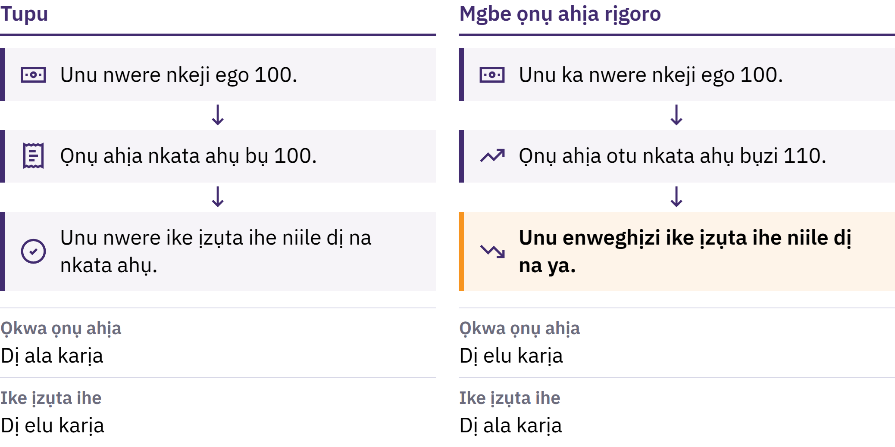
Ọrịrị Ọnụ Ahịa na Ike Ịzụta Ihe
Okwu mmalite banyere Bitcoin · Gịnị Na-adịghị Mma n’Ego Anyị?
Notes:
Mmụba ọnụahịa bụ ịrị elu na-aga n’ihu n’ọkwa ọnụahịa n’ozuzu ya. Akụkụ nke ọzọ ya bụ ike ịzụta ihe: ókè ihe otu nkeji ego nwere ike ịzụta. Ọ bụrụ na ọnụahịa otu nkata ngwongwo ndị dị mkpa arịgoro site na nkeji ego 100 ruo 110, otu nkeji ego 100 ahụ agaghịzi azụta nkata ahụ n’uju.

Slide 16

Ọrịrị Ọnụ Ahịa na Ike Ịzụta Ihe
Okwu mmalite banyere Bitcoin · Gịnị Na-adịghị Mma n’Ego Anyị?
Notes:
Mmụba ọnụahịa bụ ịrị elu na-aga n’ihu n’ọkwa ọnụahịa n’ozuzu ya. Akụkụ nke ọzọ ya bụ ike ịzụta ihe: ókè ihe otu nkeji ego nwere ike ịzụta. Ọ bụrụ na ọnụahịa otu nkata ngwongwo ndị dị mkpa arịgoro site na nkeji ego 100 ruo 110, otu nkeji ego 100 ahụ agaghịzi azụta nkata ahụ n’uju.

Slide 17

Ọtụtụ Ihe Kpatara Ya, Otu
Nhọrọ
Mmụba nke ego na ego mgbazinye
Nsogbu na nnyefe ngwaahịa na mgbanwe n'ọchịchọ ha
Ego na-adalata n'uru, ụtụ isi, ụgwọ mmepụta
Otu ihe na-akpata ya bụ nhọrọ, ọ bụghị ihe ndabara: n'usoro ego fiat, ụlọ ọrụ ole na ole nwere ike ịbawanye ego na ego mgbazinye dị n'usoro ahụ ma gbanwee iwu ya.
Okwu mmalite banyere Bitcoin · Gịnị Na-adịghị Mma n’Ego Anyị?
Notes:
Ndị ọkachamara n’ihe gbasara akụ na ụba na-arụ ụka banyere ókè ihe nke ọ bụla kpatara ya si dị mkpa. Lekwasịnụ anya n’otu ihe kpatara ya nke sitere na mkpebi, kama ịbụ ihe mere na mberede.

Slide 18
Ụkọ na Uru
Mona Lisa nke mbụ bara uru karịa oyiri ya ọ bụla: ọ bụ naanị ya dị
Ụkọ naanị ya anaghị eme ka ihe baa uru, ma mgbe ndị mmadụ chọrọ ihe, ọnụọgụ ihe ahụ dị dị mkpa
Mgbe ego a na-ekesa na-abawanye ngwa ngwa karịa ihe a pụrụ iji ya zụta, nkeji ego ọ bụla na-azụtakarị ihe ole na ole karịa ka ọ na-azụbu
Okwu mmalite banyere Bitcoin · Gịnị Na-adịghị Mma n’Ego Anyị?

Slide 19
Ịrị elu ọnụ ahịa anaghị emetụta mmadụ niile n'otu ụzọ
Ego nkịtị na ego echekwara nwere ike ịkwụsị ịzụta ihe ha na-azụbu
Ndị nwere akụ ndị ọnụ ahịa ha na-arị elu nwere ike inweta nchebe ụfọdụ
Ụgwọ ọrụ na ọnụ ahịa na-agbanwe n’ọsọ dị iche iche
Ego dị n’akaụntụ ụlọ akụ dị iche na ego nkịtị dị unu n’aka: ọ bụ nkwa ụlọ akụ kwere ịkwụ unu ego ahụ. A na-emezukarị nkwa ahụ, mana ọ dabere n’ụlọ akụ ahụ na iwu ndị na-achịkwa ya.
Okwu mmalite banyere Bitcoin · Gịnị Na-adịghị Mma n’Ego Anyị?

Slide 20
Nwalee Ya: Nyocha Ike Ịzụta Ihe
Họrọnụ otu ihe a na-ahụkarị: achịcha, njem, ma ọ bụ ego ịkpọ ekwentị
Deenụ ọnụ ahịa ya taa
Jụọnụ mmadụ ego ole ọ na-eri ọtụtụ afọ gara aga, ma nyochaanụ ihe ndekọ a pụrụ ịtụkwasị obi ma ọ bụrụ na unu nwere ike
Ego ndị mmadụ na-akpata ọ rịrị elu n'otu ọnụego ahụ? Gịnị ọzọ nwere ike ịkọwa mgbanwe ahụ?
Okwu mmalite banyere Bitcoin · Gịnị Na-adịghị Mma n’Ego Anyị?
Notes:
Nke a na-arụ ọrụ n’enweghị ngwaọrụ ma ọ bụ ịntanetị ọ bụla. Tụleenụ azịza ndị otu niile, ma chetaranụ ndị na-amụ ihe na otu ọnụ ahịa anaghị anọchi anya nha mmụba ọnụ ahịa n’ozuzu ya.

Slide 21
Ego Fiat Na-arụ Ọrụ, Mana Ọ Nwere Ihe Ize Ndụ
Ịkwụ ụgwọ dị mfe, ego mgbazinye nwere usoro na-agbanwe agbanwe, ngwaọrụ maka ịnagide ọgba aghara
Mana ọnụọgụ ya a na-ekesa na iwu ya nwere ike ịgbanwe, ndị na-eji ya enweghịkwa nnukwu olu n'ime mkpebi ndị a
Ọ bụ ya mere ndị mmadụ ji achọ ụzọ ndị ọzọ, bụrụkwa ihe mere e ji mepụta Bitcoin.
Okwu mmalite banyere Bitcoin · Gịnị Na-adịghị Mma n’Ego Anyị?

Slide 22

Gịnị bụ Bitcoin?
Ego dijitalụ nke a naghị achịkwa site n'otu ebe, nke ọnụ ọgụgụ ya nwere oke, nke a pụkwara iziga site n'otu onye gaa n'onye ọzọ na-enweghị ikike ụlọ akụ.

Slide 23
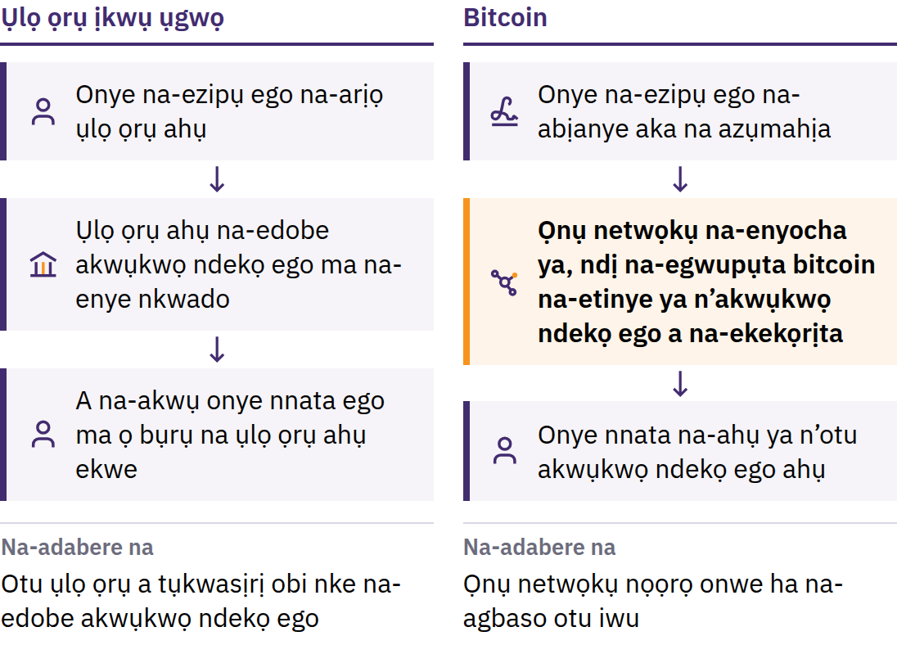
Nsogbu Imefu Ego Ugboro Abụọ
31 Ọktoba 2008: Satoshi Nakamoto na-ebipụta Bitcoin: Usoro Ego Eletrọnik Onye-na-Onye. Jenụwarị 2009: netwọk ahụ na-amalite.
Okwu mmalite banyere Bitcoin · Gịnị bụ Bitcoin?
Notes:
Tupu Bitcoin, iziga ego n'ịntanetị na-adabere mgbe niile n'otu ụlọ ọrụ a tụkwasịrị obi: ụlọ akụ ma ọ bụ ụlọ ọrụ ịkwụ ụgwọ nke na-edobe akwụkwọ ndekọ ego, na-akwado akaụntụ, ma nwee ike igbu oge, igbochi, ma ọ bụ ịkagbu ịkwụ ụgwọ. Ọ dị mfe imepụtaghachi ozi dijitalụ: ọ bụrụ na a pụrụ iji otu mkpụrụ ego dijitalụ kwụọ ụgwọ ugboro abụọ, ọ gaghị arụ ọrụ dị ka ego. Nke a bụ nsogbu nke iji otu ego kwụọ ụgwọ ugboro abụọ. Satoshi Nakamoto bụ otu onye ma ọ bụ otu ndị na-eji aha ahụ.

Slide 24
Na-enweghị Njikwa Etiti · Ọkọnọ A Kpaara Ókè · Onye na Onye
Njikwa na-enweghị etiti: ọ dịghị ụlọ ọrụ etiti na-emepụta akaụntụ, na-agbanwe ego fọdụrụ na ha, ma ọ bụ na-ekpebi onye ga-esonye
Ọnụọgụ nwere oke: a gaghị enwe karịa nde 21 bitcoin ma ọlị
Site n’otu onye gaa na ibe ya: zipụnụ onye ọ bụla, n’ebe ọ bụla, na-arịọghị ikike n’aka ndị ọchịchị etiti
Ọ dịghị ụlọ ọrụ nwere ike igbochi iji bitcoin unu na-achịkwa n’onwe unu. Akụkụ nke ọzọ nke nnwere onwe ahụ bụ ibu ọrụ: a naghị enwekarị ike ịkagbu azụmahịa ziri ezi, ọ dịghịkwa ngalaba enyemaka maka netwọkụ ahụ.
Okwu mmalite banyere Bitcoin · Gịnị bụ Bitcoin?
Notes:
Enweghị otu ebe nchịkwa apụtaghị na onye ọ bụla nwere otu ogo mmetụta. Ọ pụtara na ọ dịghị onye so na usoro ahụ nwere ike iji aka ya naanị gbanwee akwụkwọ ndekọ ego ma ọ bụ iwu ego maka mmadụ niile.

Slide 25
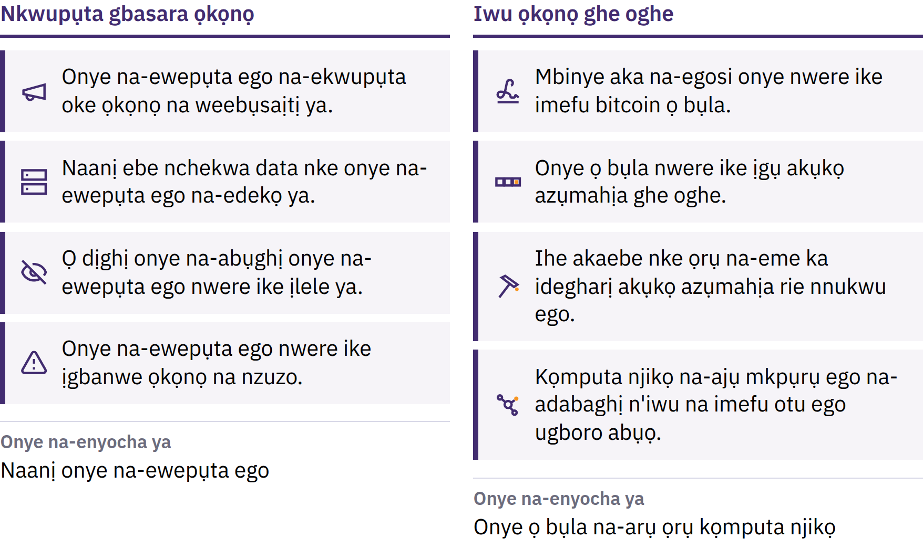
Oke Onye Ọ Bụla Nwere Ike Ịlele
Okwu mmalite banyere Bitcoin · Gịnị bụ Bitcoin?
Notes:
A na-ewepụta bitcoin ọhụrụ dịka usoro oge e mere ka ọha mara si dị, kọmputa ndị nọọrọ onwe ha a na-akpọ nodu na-ajụkwa blọk ọ bụla mebiri iwu ahụ. A pụrụ ịtụkwasị oke ahụ obi n’ihi na onye ọ bụla nwere ike inyocha ya. Ọ bụghị iwu okike: ọ na-adị ire n’ihi na ndị sonyere na-aga n’ihu ịhụ na a na-agbaso ya. Ọnụ ọgụgụ e nwere nke a kpaara ókè anaghị ekwe nkwa na ọnụ ahịa ga-arị elu; ọnụ ahịa na-adabere n’ọchịchọ ịzụta yana ọnụọgụ dị maka ire ere.

Slide 26
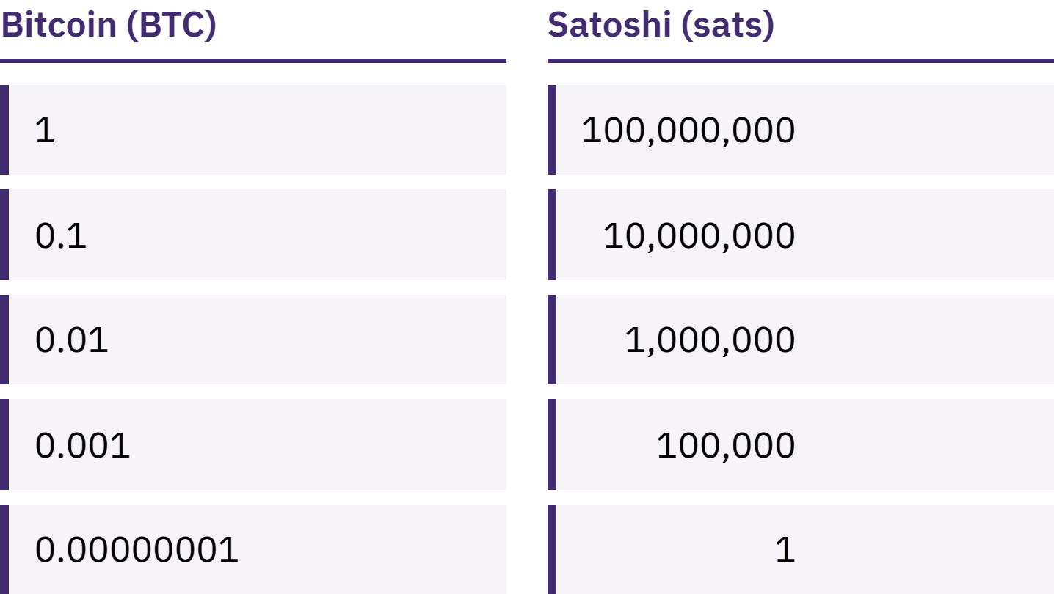
Ọ dịghị mkpa ka unu nwee otu Bitcoin zuru ezu
A na-ekewa otu bitcoin ka ọ bụrụ obere nkeji 100,000,000 a na-akpọ satoshis, ma ọ bụ sats.
Okwu mmalite banyere Bitcoin · Gịnị bụ Bitcoin?
Notes:
Inwe 100,000 sats na inwe 0.001 bitcoin pụtara inwe otu ego ahụ. Dozienụ echiche na-ezighị ezi na Bitcoin karịrị ihe mmadụ nwere ike ịzụta n'ihi na otu bitcoin dị oke ọnụ.

Slide 27
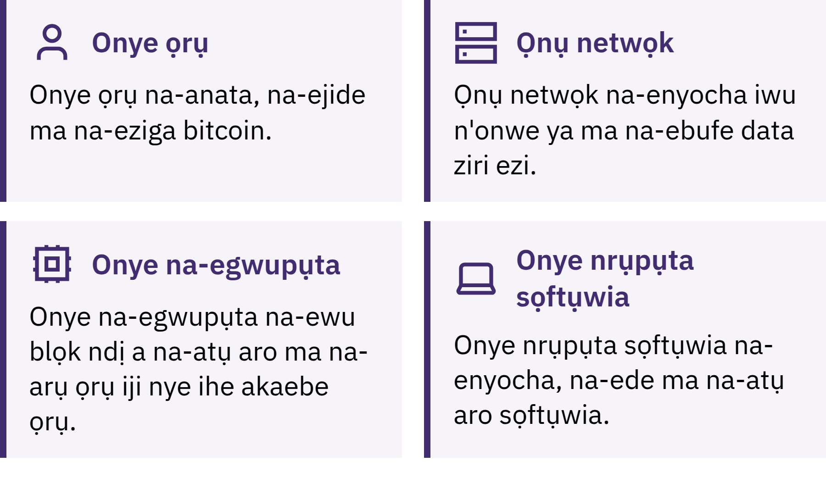
Ònye Na-eme Ka Bitcoin Na-arụ Ọrụ?
Okwu mmalite banyere Bitcoin · Gịnị bụ Bitcoin?
Notes:
Ndị ọrụ na-eziga, na-anata ma na-echekwa bitcoin; ọnụ njikọ netwọk na-enyocha azụmahịa na blọkụ ọ bụla iji hụ na ha kwekọrọ n’iwu; ndị na-egwupụta bitcoin na-asọ mpi itinye blọkụ ọhụrụ na ndekọ ihe dị ka nkeji iri ọ bụla. Ndekọ ahụ, bụ́ yinye blọkụ, dịịrị ọha na eze, ọ na-erikwa nnukwu ego idegharị ya. Ihe a ga-arịba ama banyere mkpoputa: Bitcoin nke e ji nnukwu B malite na-apụtakarị netwọk ma ọ bụ usoro ahụ; bitcoin nke e ji obere b malite na-apụta ego ahụ n’onwe ya.

Slide 28

Ònye Na-eme Ka Bitcoin Na-arụ Ọrụ?
Okwu mmalite banyere Bitcoin · Gịnị bụ Bitcoin?
Notes:
Ndị ọrụ na-eziga, na-anata ma na-echekwa bitcoin; ọnụ njikọ netwọk na-enyocha azụmahịa na blọkụ ọ bụla iji hụ na ha kwekọrọ n’iwu; ndị na-egwupụta bitcoin na-asọ mpi itinye blọkụ ọhụrụ na ndekọ ihe dị ka nkeji iri ọ bụla. Ndekọ ahụ, bụ́ yinye blọkụ, dịịrị ọha na eze, ọ na-erikwa nnukwu ego idegharị ya. Ihe a ga-arịba ama banyere mkpoputa: Bitcoin nke e ji nnukwu B malite na-apụtakarị netwọk ma ọ bụ usoro ahụ; bitcoin nke e ji obere b malite na-apụta ego ahụ n’onwe ya.

Slide 29
Bitcoin Nwere Uru na Ọghọm A Ga-atụle
Ọnụ ahịa ya nwere ike ịgbanwe ngwa ngwa
Mmejọ na-adịgide adịgide n'ọtụtụ mgbe
Nnabata ya ka nwere oke n'ọtụtụ ebe
Iji ya eme ihe n'enweghị nsogbu chọrọ ịmụ ihe ụfọdụ
Bitcoin na-eji nnyocha iji chọpụta eziokwu na ibu ọrụ onwe onye dochie ụfọdụ ntụkwasị obi a na-etinye n'ụlọ ọrụ. Ọ naghị ewepụ ihe ize ndụ.
Okwu mmalite banyere Bitcoin · Gịnị bụ Bitcoin?

Slide 30

Kedu ka unu si eji Bitcoin?
Ajụjụ mbụ banyere akpa ego ọ bụla: ònye na-achịkwa igodo ya?

Slide 31
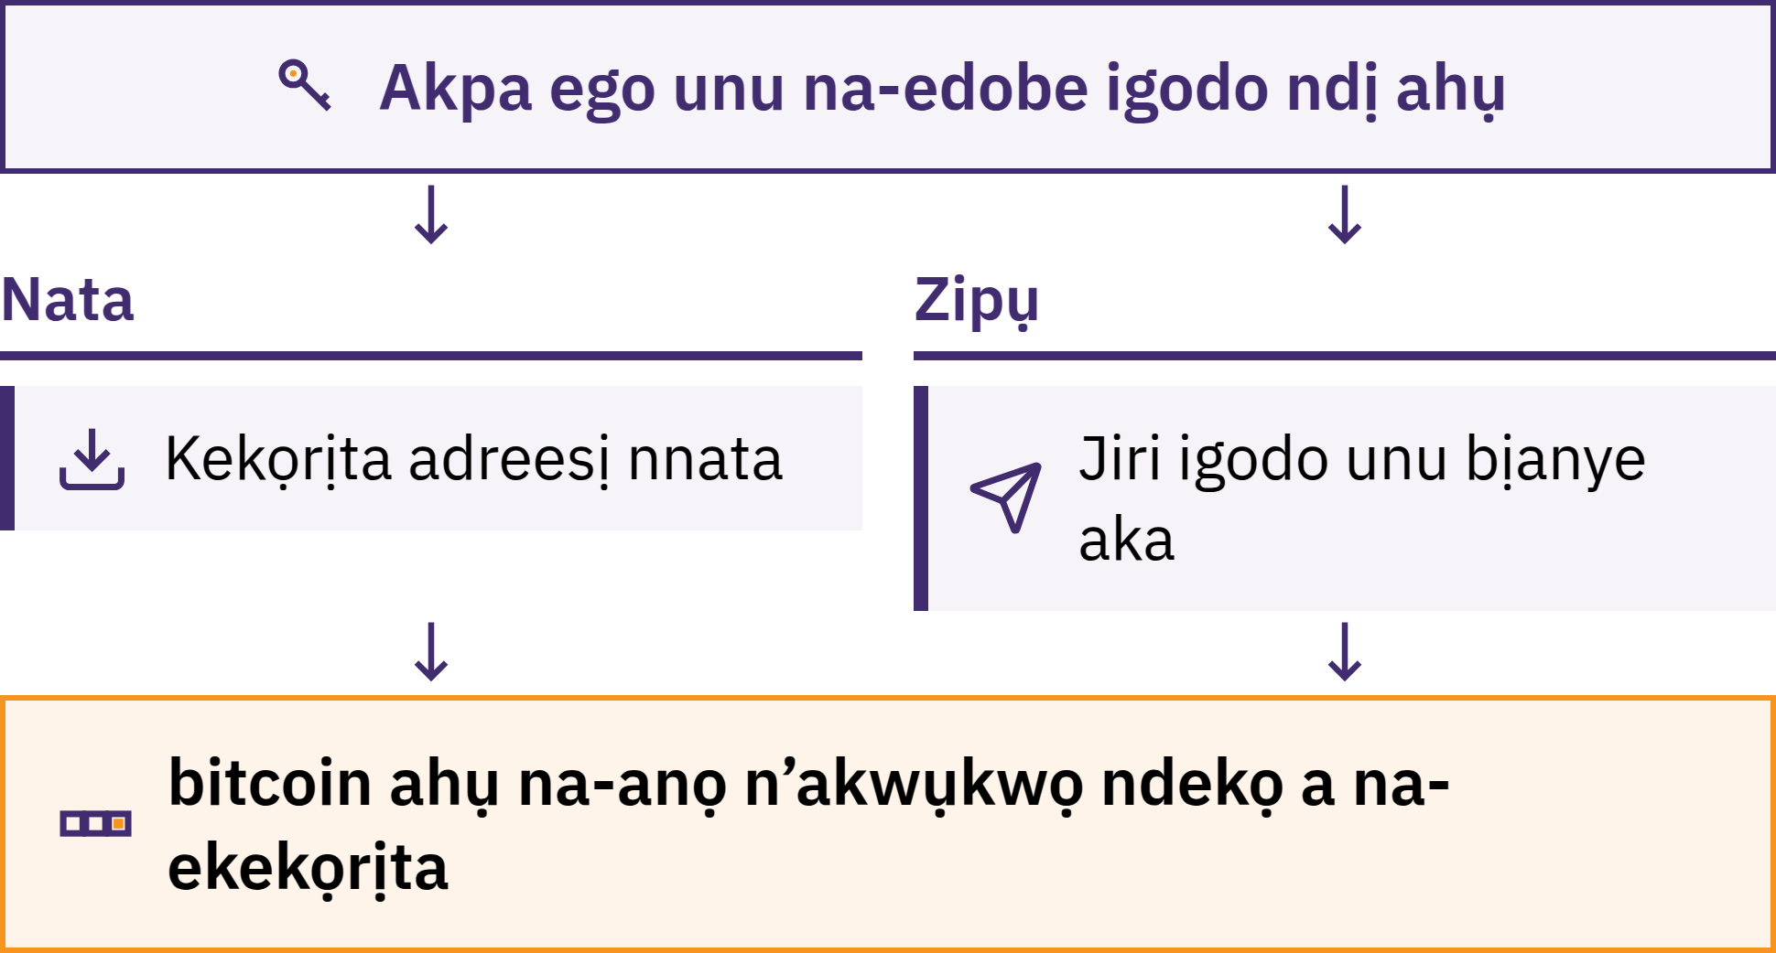
Akpa Ego Na-ejikwa Igodo
Okwu mmalite banyere Bitcoin · Kedu ka unu si eji Bitcoin?
Notes:
Wọlet Bitcoin bụ ngwá ọrụ, nke na-abụkarị ngwa, nke na-enye unu ohere ịnata, ịlele na izipu bitcoin. A naghị echekwa bitcoin unu n'ime ekwentị unu: a na-edekọ ya na blọkchein. Wọlet ahụ na-elekọta igodo ndị na-enye unu ohere igosi na ọ bụ nke unu ma nye ikike ịkwụ ụgwọ.

Slide 32
Ònye ji Bitcoin unu n’ezie?
Nchekwa n'aka unu: unu na-achịkwa igodo ndị ahụ
Ọ dịghị onye nwere ike iweghachitere unu bitcoin unu ma ọ bụrụ na ahịrịokwu mgbake na ngwaọrụ ahụ efunahụ unu
Nchekwa n'aka onye ọzọ: ụlọ ọrụ na-ejide igodo ndị ahụ, dịtụ ka ụlọ akụ
Ego fọdụrụ n'akaụntụ unu bụ nkwa ụlọ ọrụ ahụ kwere ịkwụ unu ụgwọ; ọ nwere ike ịmachi mwepụ ego, kụchie akaụntụ, bụrụ nke ndị omekome batara na sistemụ ya, ma ọ bụ kwụsị ọrụ
Ịhọrọ ụdị nchekwa abụghị ule e ji atụ uru mmadụ bara. Ihe dị mkpa bụ ịmara ụdị unu na-eji na ihe unu na-atụkwasị obi.
Okwu mmalite banyere Bitcoin · Kedu ka unu si eji Bitcoin?

Slide 33

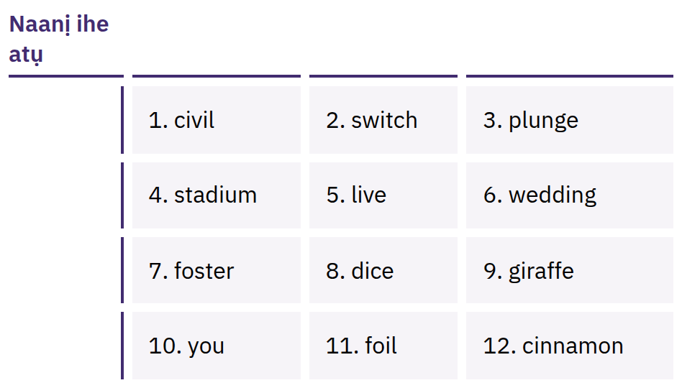
Ahịrịokwu Mkpụrụ Unu Bụ
Ikike Nnweta Zuru Ezu
Ndepụta okwu a haziri n'usoro, nke na-abụkarị 12 ma ọ bụ 24, nke nwere ike imepụtaghachi igodo unu. Onye ọ bụla nwere ya nwere ike iwere bitcoin unu.
Okwu mmalite banyere Bitcoin · Kedu ka unu si eji Bitcoin?
Notes:
Usoro okwu mgbake abụghị naanị ihe ndabere: ọ na-enye ohere ịnweta na ịchịkwa akpa ego ahụ kpamkpam. Deenụ ya nke ọma n’akwụkwọ mgbe unu na-emepụta akpa ego ahụ; debenu ya na-anọghị n’ịntanetị, na nzuzo, nakwa n’ebe ọ na-agaghị efu ma ọ bụ mebie. Ya adịla mgbe unu ga-ese ya foto, ziga ya site na ozi ịntanetị, chekwaa ya na ndetu dị n’ígwé ojii, ziga ya n’ozi, ma ọ bụ pịnye ya na weebụsaịtị. Okwu ndị e gosiri bụ naanị ihe atụ; egosila ma ọ bụ chịkọtakwala usoro okwu mgbake nke akpa ego dị adị.

Slide 34

Ọ bụghị igodo unu, ọ bụghị
mkpụrụ ego unu.
Okwu mmalite banyere Bitcoin · Kedu ka unu si eji Bitcoin?

Slide 35

Tupu Unu Ejiri Akpa Ego Ọ Bụla
Igodo: onye na-achịkwa ha, unu ka ọ bụ ụlọ ọrụ?
Iweghachite: gịnị ga-eme ma ọ bụrụ na ekwentị unu efuo ma ọ bụ ụlọ ọrụ ahụ akwụsị ịdị?
Ebe o si: ọ bụ weebụsaịtị gọọmenti nke ụlọ ọrụ ahụ ma ọ bụ ibe ngwa ahụ n'ụlọ ahịa ngwa, ọ bụghị njikọ mmadụ zitere unu?
Koodu: koodu ya ọ bụ nke ọha nwere ike ịhụ ma na-enwetakwa nlekọta mgbe niile? (Nke a abụghị ihe akaebe nke nchekwa n'onwe ya.)
Ụgwọ: olee ụgwọ a na-akwụ maka iziga, ịnata, ma ọ bụ iwepụ ego?
Ịkwụ ụgwọ: na blọkchen, site na Lightning, ka ọ bụ ha abụọ?
Okwu mmalite banyere Bitcoin · Kedu ka unu si eji Bitcoin?
Notes:
My First Bitcoin anaghị atụ aro akpa ego ọ bụla kpọmkwem. Ngwaọrụ, ụgwọ ọrụ, na ndị nwe ha na-agbanwe, ihe dabara otu obodo nwekwara ike ọ gaghị adabara obodo ọzọ. Duzienụ ndị na-amụ ihe gaa n’aka onye nkuzi a tụkwasịrị obi n’obodo ha.

Slide 36
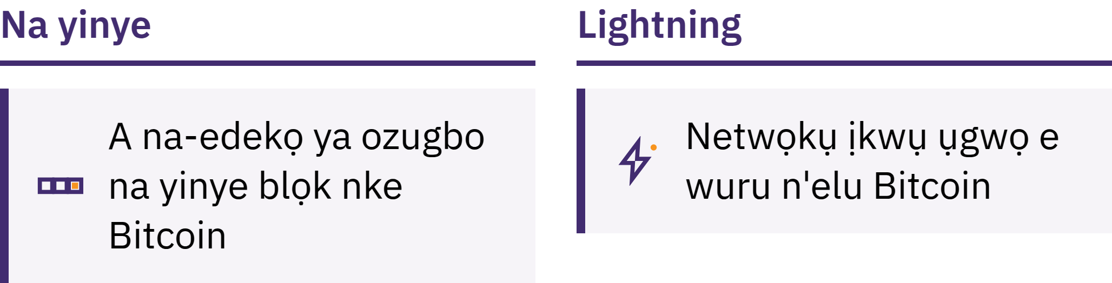
N'ime Yinye na Lightning
N’agbụ blọk: e dekọrọ kpọmkwem n’agbụ blọk
Lightning: netwọkụ ịkwụ ụgwọ e wuru n’elu Bitcoin maka ịkwụ obere ego ngwa ngwa na ugboro ugboro, dịka ịzụta kọfị
Akpa ego Lightning nwekwara ike ịbụ nke onye ọzọ na-elekọta ma ọ bụ nke onye nwe ya na-elekọta n’onwe ya
Okwu mmalite banyere Bitcoin · Kedu ka unu si eji Bitcoin?

Slide 37
Iwu Atọ Mgbe Unu Na-amụ Ihe
Burunụ ụzọ mụta ihe. Unu emela ihe n'ihi obi ụtọ gabigara ókè, ụjọ, ma ọ bụ nrụgide.
Jirinụ obere ihe malite. Jirinụ ego unu nwere ike ịnagide mfu ya nwalee ngwa unu na-amaghị nke ọma.
Unu atụkwasịla obi, nyochaanụ. Nyochaanụ onye ahụ, usoro ịkwụ ụgwọ, adreesị, na ego ole ọ bụ.
Kekọrịtanụ ozi nnata ego, ọ dịghị mgbe unu ga-ekekọrịta ihe nzuzo
Enwere ike ịkekọrịta adreesị ma ọ bụ arịrịọ ịkwụ ụgwọ. A gaghị ekekọrịta ahịrịokwu mgbake ma ọ bụ igodo nzuzo ma ọlị. Ọ dịghị onye nkuzi, ụlọ ọrụ obere akpa dijitalụ, ma ọ bụ onye ọrụ nkwado ziri ezi ga-arịọ unu ka unu nye ya nke ọ bụla n'ime ha.
Okwu mmalite banyere Bitcoin · Kedu ka unu si eji Bitcoin?

Slide 38

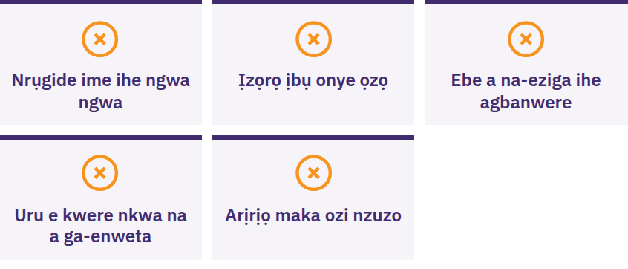
Kwụsịnụ, Unu Ekekọrịtala Ihe
Ọ Bụla, Unu Ezigala Ihe Ọ Bụla
Kwụsịnụ ma ọ bụrụ na mmadụ na-amanye unu ime ihe ngwa ngwa ma ọ bụ na nzuzo, na-ekwe nkwa na unu ga-enweta uru, na-arịọ unu ka unu buru ụzọ ziga bitcoin, ma ọ bụ na-arịọ maka nkebiokwu mgbake unu. Cherenụ. Ekekọrịtala ihe ọ bụla. Ezigala ihe ọ bụla. Mgbe ahụ, nyochaanụ ya site n’isi iyi ozi unu maralarị.
Okwu mmalite banyere Bitcoin · Kedu ka unu si eji Bitcoin?

Slide 39

Gịnị na-esote?
Nke a bụ naanị mmalite.

Slide 40
Isi Ihe Anọ A Ga-eburu n’Obi
Ego na-adabere n’iwu na ntụkwasị obi. Ọ bụ ụlọ ọrụ ole na ole na-ekpebi ọnụọgụ ego fiat na iwu ya.
Bitcoin na-enye iwu dị iche. Ọnụọgụ ego a kpaara ókè nke ọha nwere ike ịhụ, nke onye ọ bụla nwere ike iji, nke a pụrụ inyocha kama ịtụkwasị obi na ya.
Nchekwa na-ebute ụzọ. Buru ụzọ mụta ihe, jiri ntakịrị malite, nyochaa ihe niile, ekesakwala onye ọ bụla nkebi ahịrịokwu mgbake unu.
Nke a bụ naanị mmalite. Otu nzọụkwụ ọzọ dị nchebe ezuola.
Oge ịtụgharị uche
Laghachinụ n’ajụjụ ise ndị dị na mbido. Gịnị ka unu ga-aza ugbu a?
Okwu mmalite banyere Bitcoin · Gịnị na-esote?

Slide 41

Diplọma Bitcoin
Nzọụkwụ na-esote. Ngalaba anọ ya na-enyere unu ịga n'ihu:
Ịghọta ego
Otú Bitcoin si arụ ọrụ
Iji Bitcoin eme ihe n'enweghị ihe ize ndụ
Bitcoin n'obodo unu
Nọgidenụ na-achọ ịmata ihe, na-ajụ ajụjụ, ma mụtakwuo na myfirstbitcoin.org.
Anyị na-atụ anya ịhụ unu n'òtù ụmụ akwụkwọ anyị na-esote.
Okwu mmalite banyere Bitcoin · Gịnị na-esote?

Slide 42


